Slide 1



ỦY BAN NHÂN DÂN HUYỆN THANH TRÌ
TRƯỜNG MẦM NON XÃ VĨNH QUỲNH
LĨNH VỰC PHÁT TRIỂN NHẬN THỨC
HOẠT ĐỘNG KHÁM PHÁ
Đề tài: Ngày hội của bà và mẹ
Lứa tuổi: MGB (3-4 tuổi)

Slide 2

Hát: Quà 8/3

Slide 3
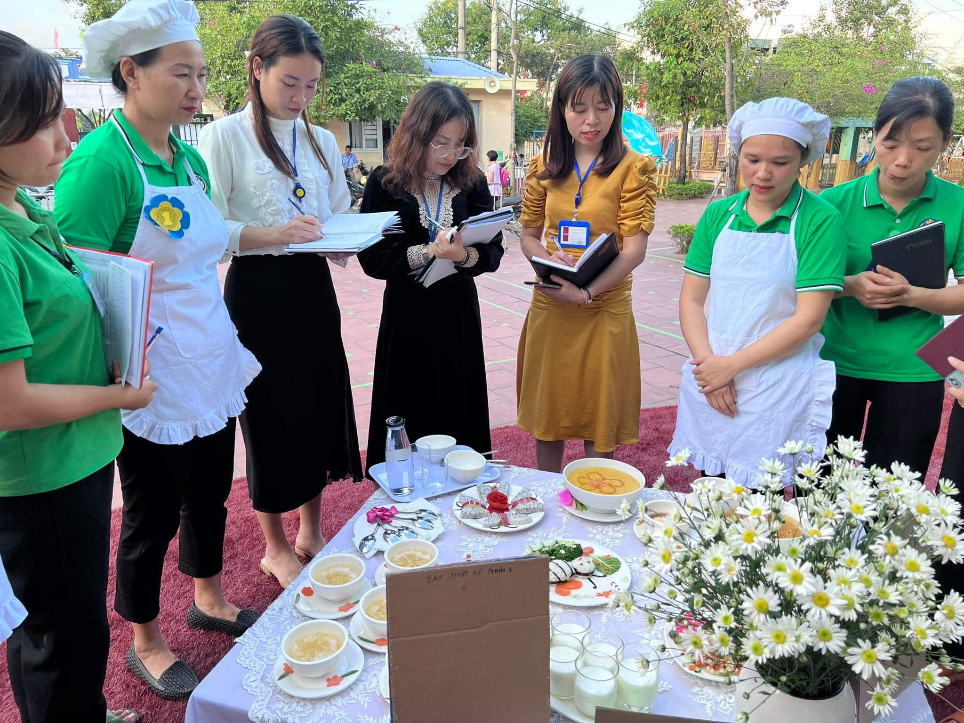

Slide 4
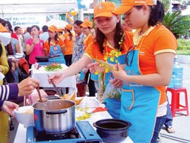
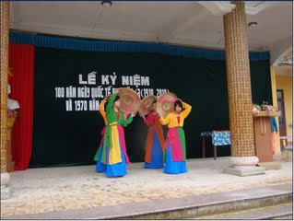
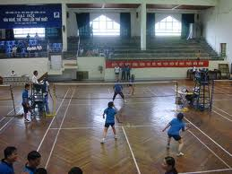
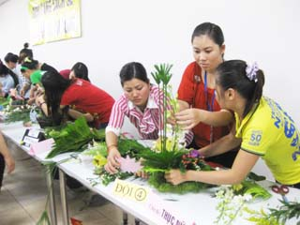

Slide 5
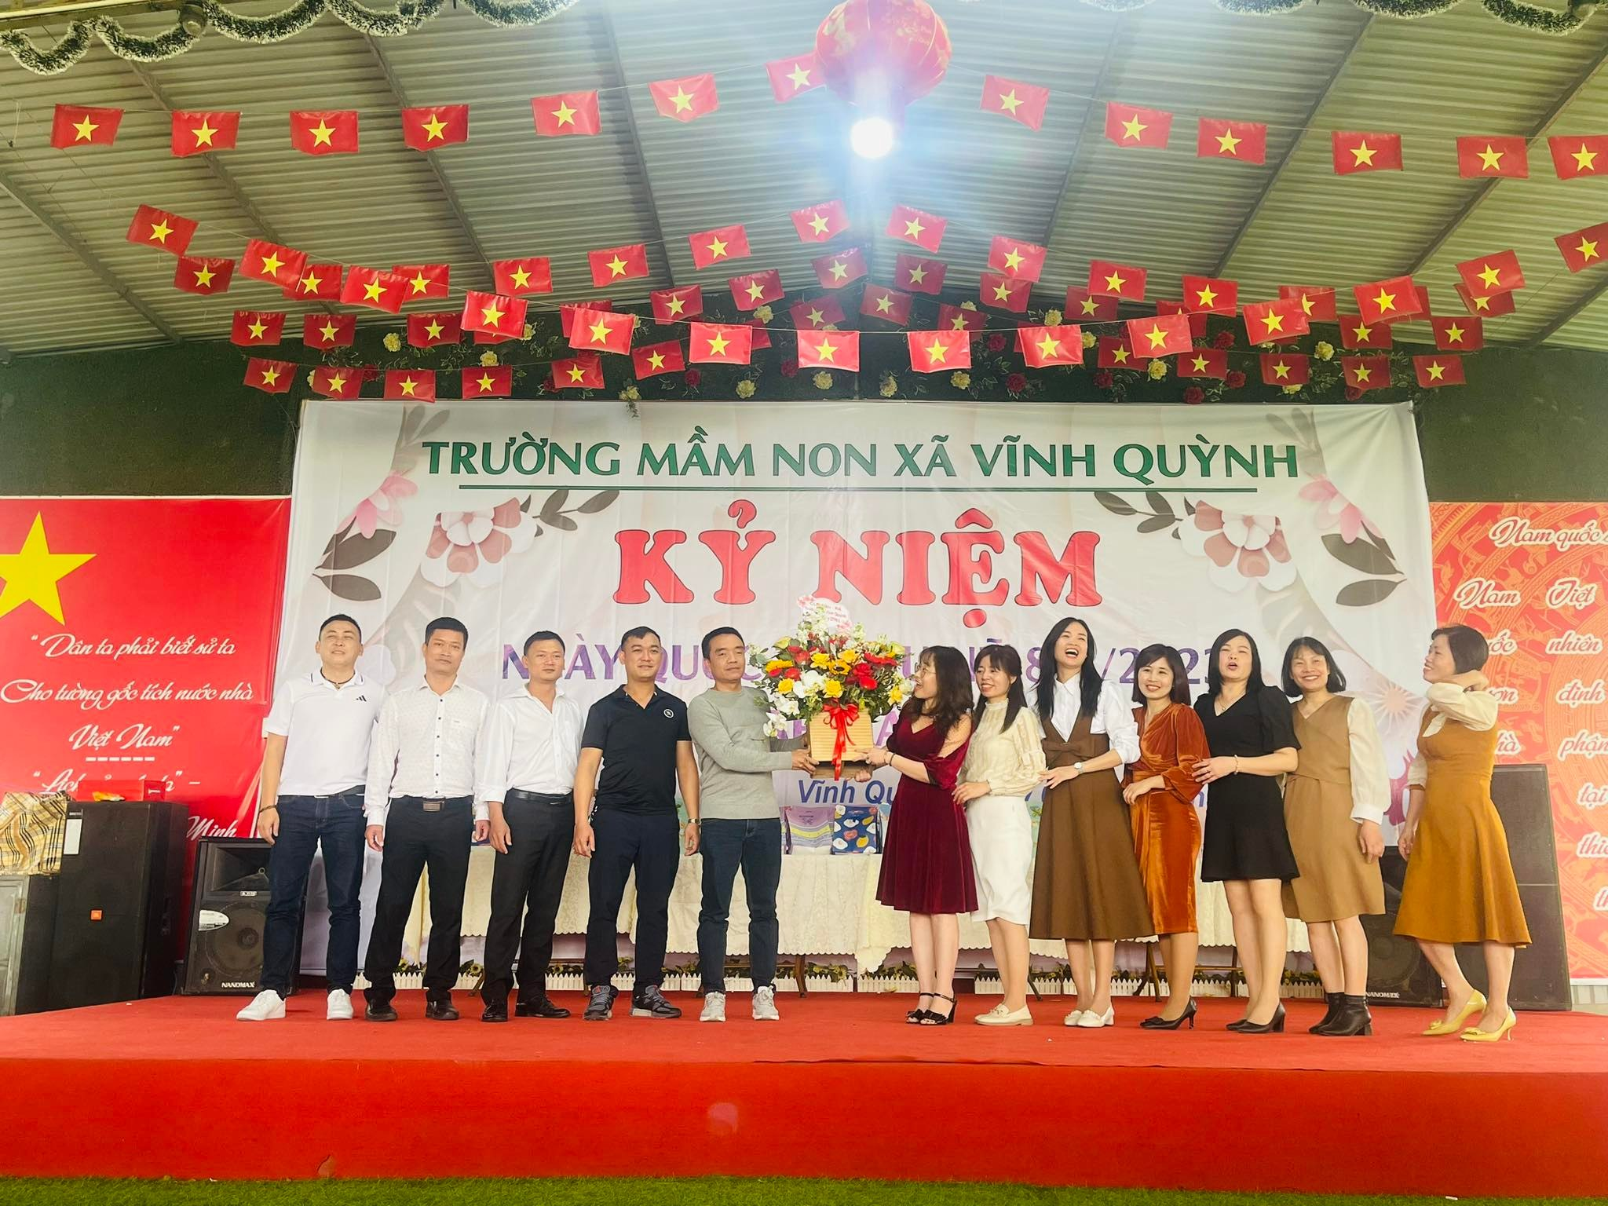
Quả chuối

Slide 6
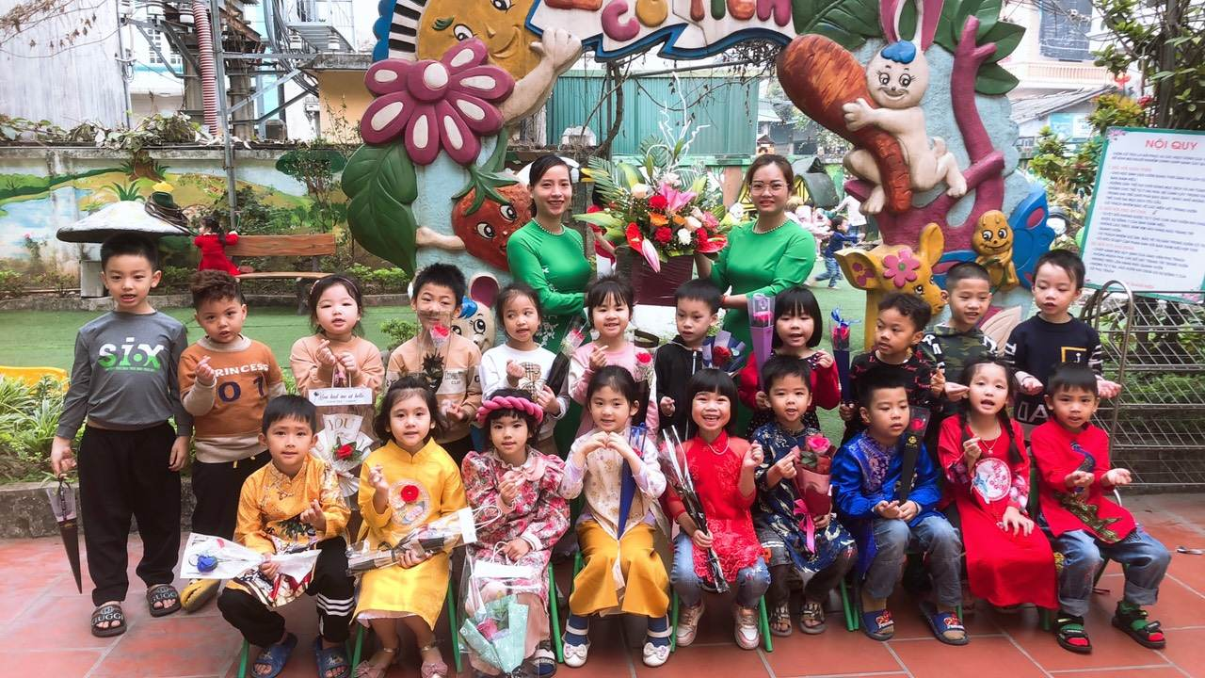
Quả Dưa Hấu

Slide 7
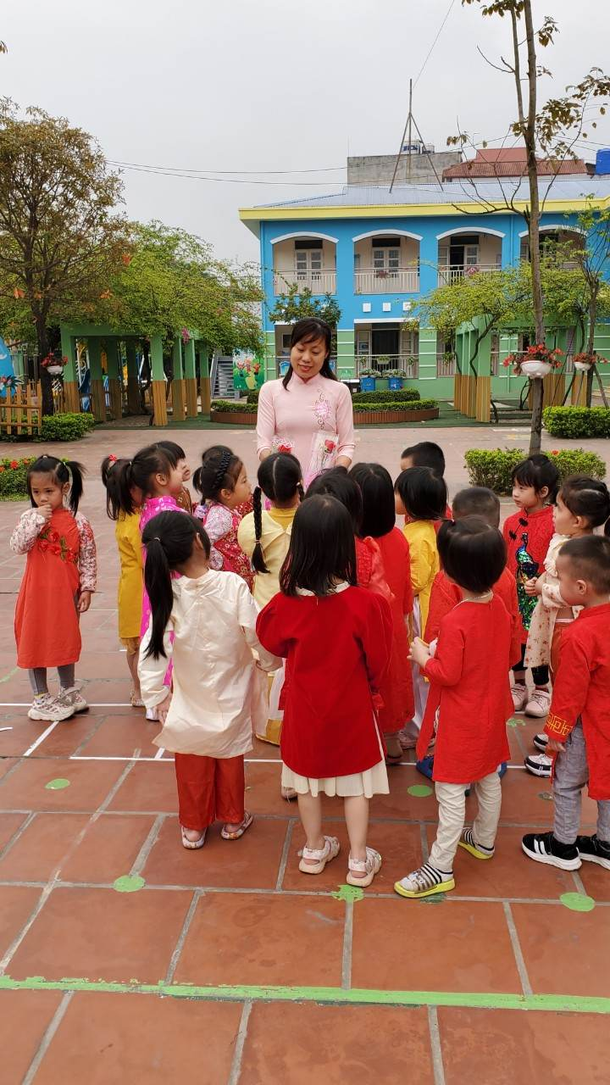

Slide 8

Mở rộng

Slide 9
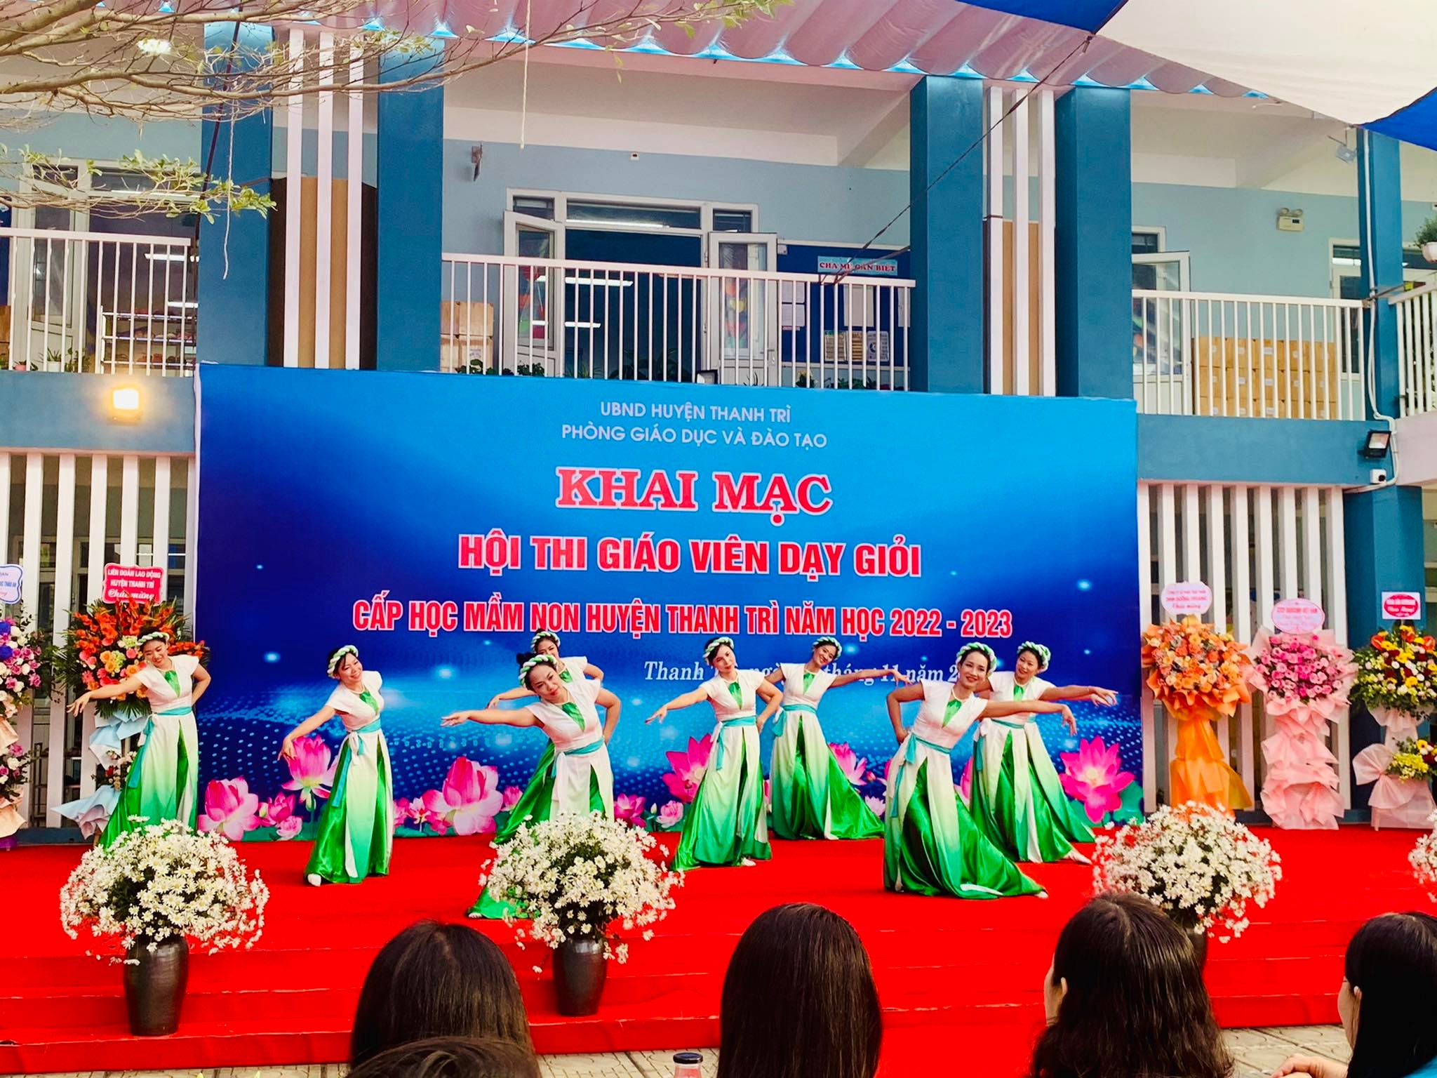
CHÀO MỪNG NGÀY QUỐC TẾ PHỤ NỮ 8/3

Slide 10
Tổ chức thi nấu ăn

Slide 11
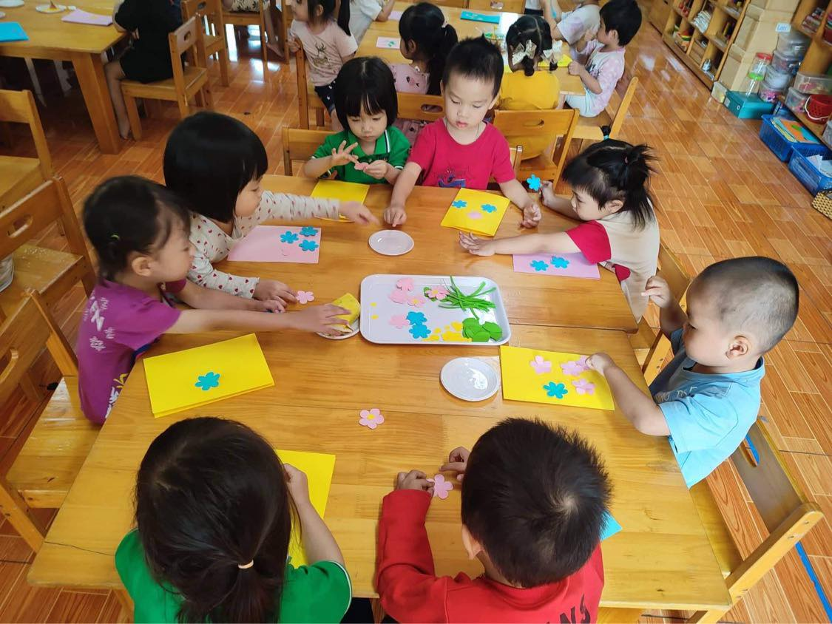
Làm thiệp tặng bà,mẹ, cô

Slide 12
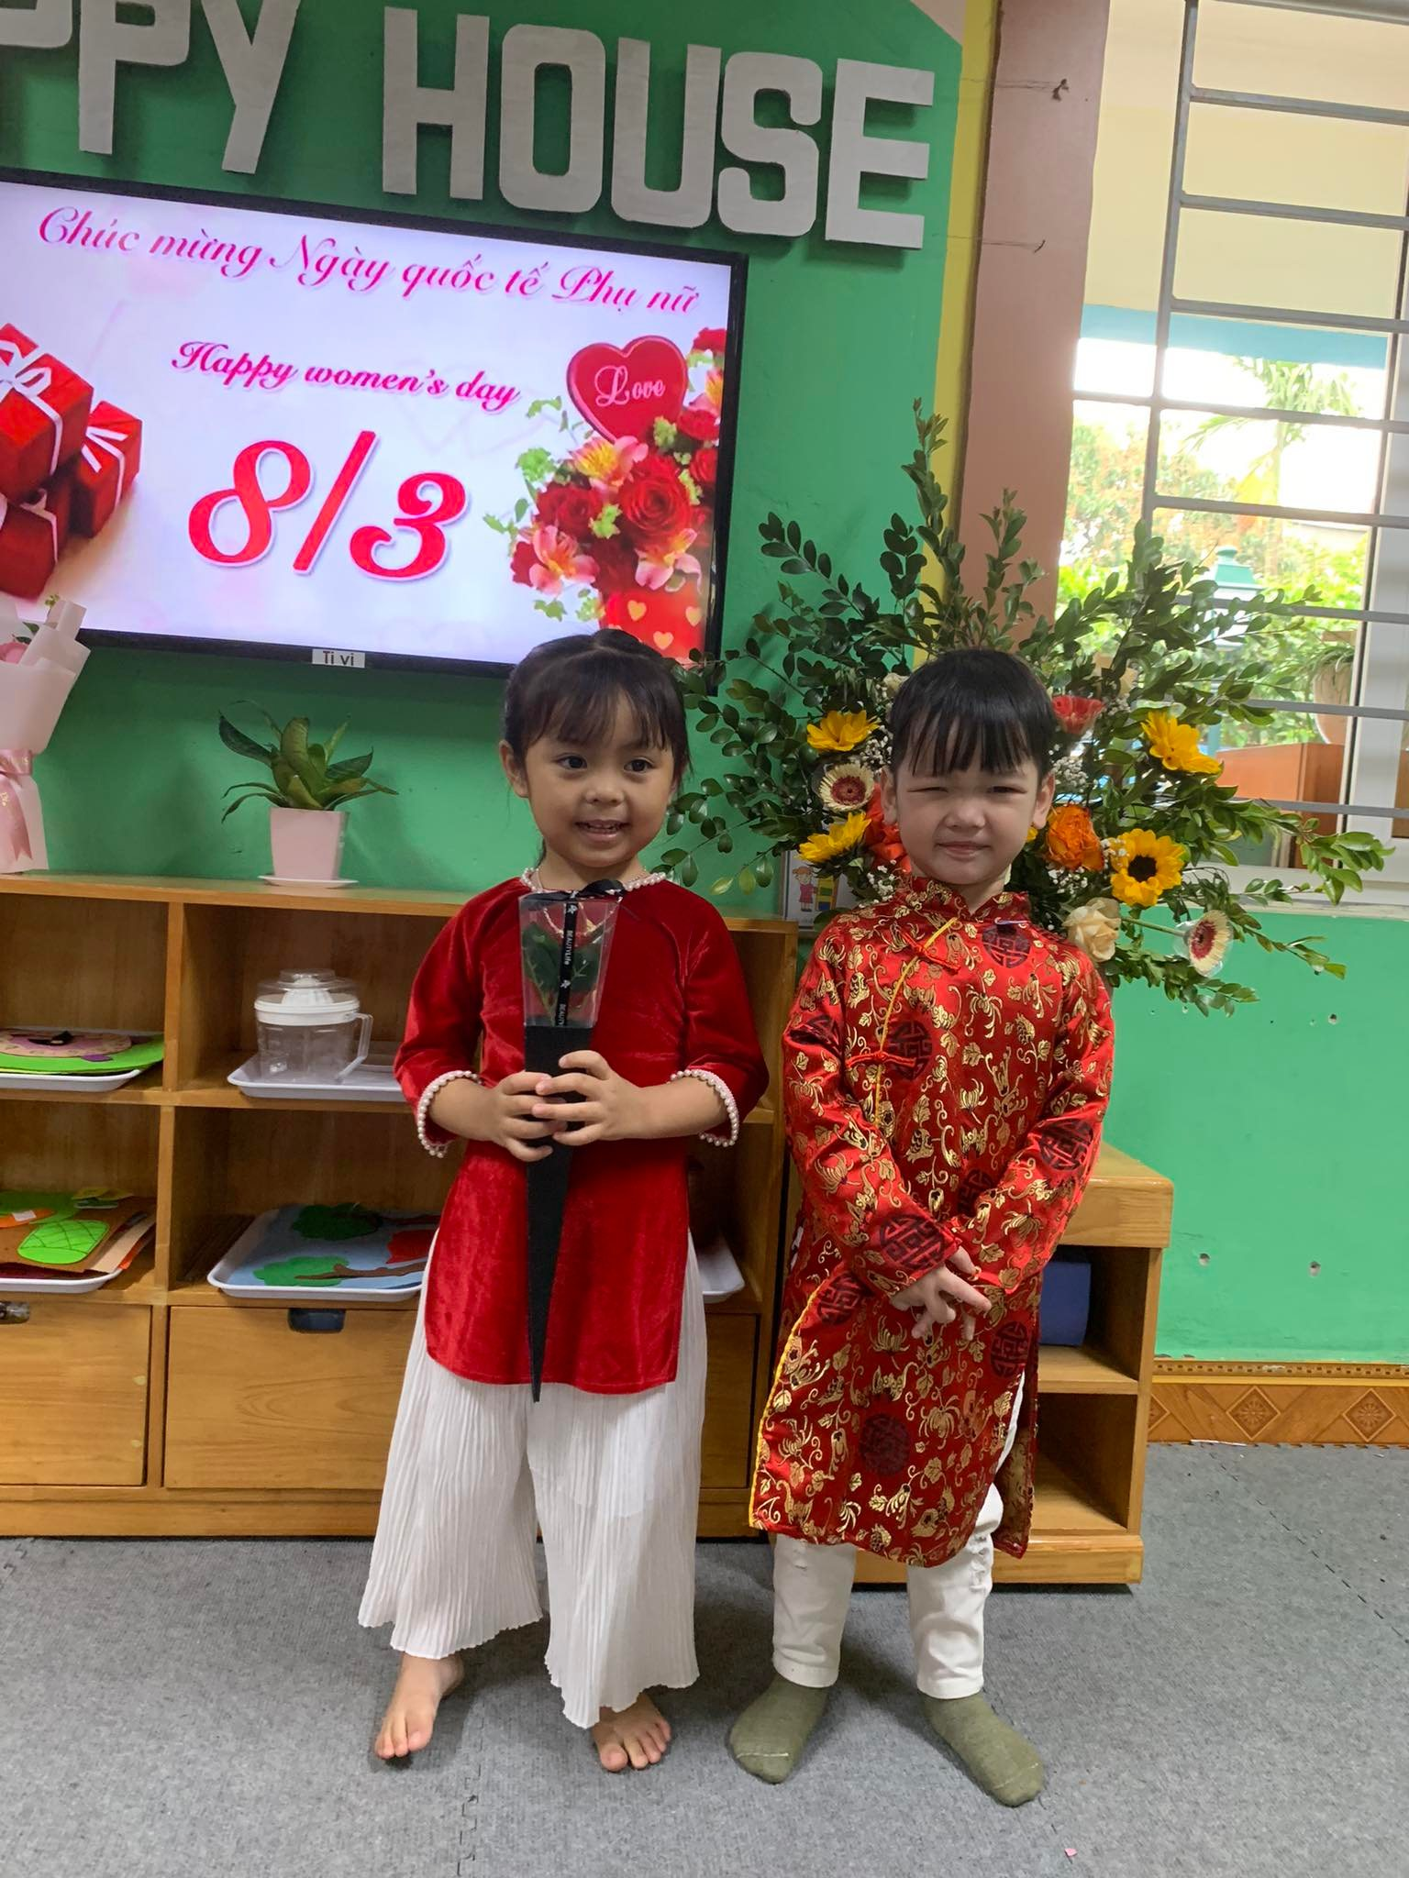
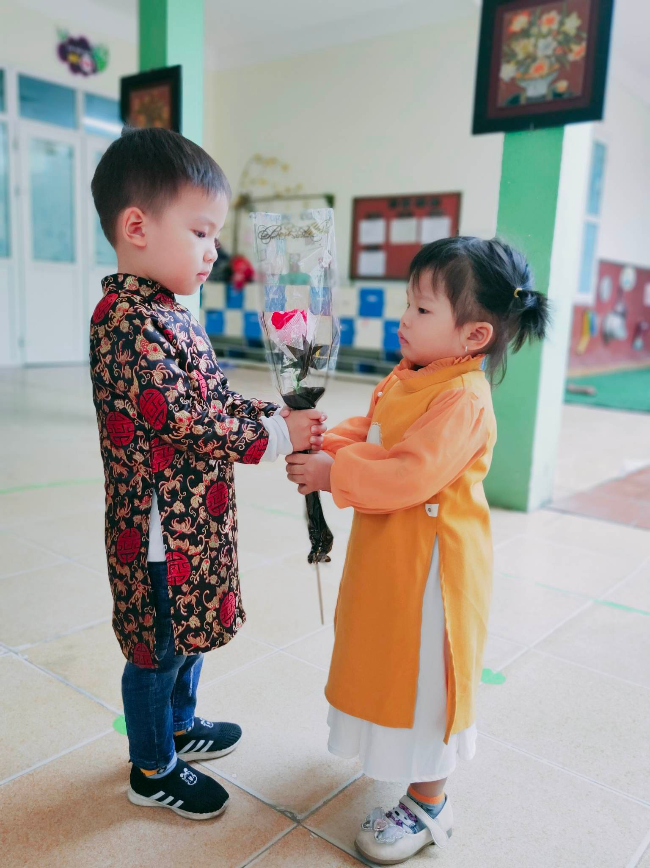
Tặng hoa cho các bạn gái

Slide 13


Trò chơi:
“Ai khéo tay”
Tô màu tranh tặng bà, mẹ, cô giáo

Slide 14
Trò chơi:
“Chuyển quà”

Slide 15

XIN TRÂN TRỌNG CẢM ƠN!
Xin chào và hẹn gặp lại !

